Slide 1
Thomson
Par Enriké Lorenzano Pouliot

Slide 2
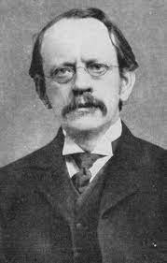
nom complet: Joseph John Thomson
nationalité: Britanique
Periode de temps: 1856 à 1940
Découverte: Charge Électrique

